Slide 1
Пособие для развития речи дошкольников «Схемы для составления описательных и сравнительных рассказов»
Филиппова Людмила Григорьевна,
воспитатель высшей категории
МДОУ «Детский сад № 22»

Slide 2
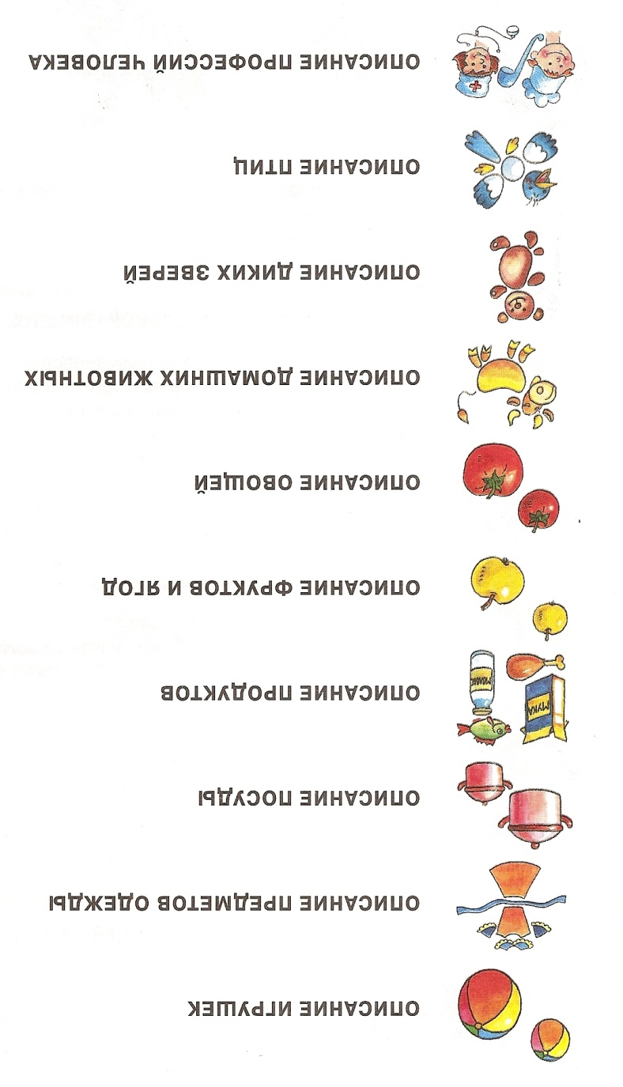
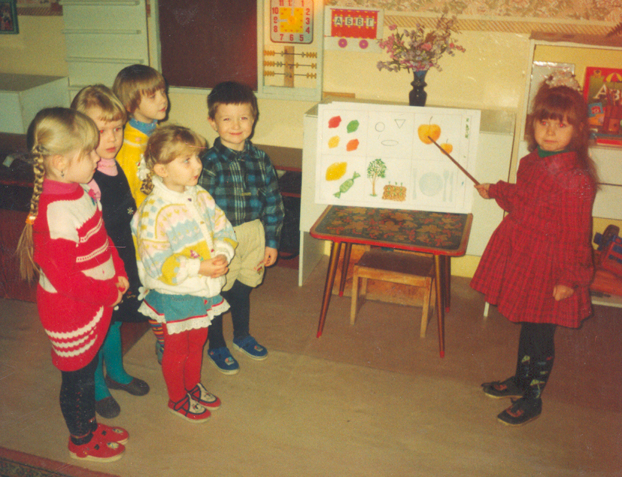

Slide 3
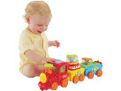
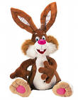
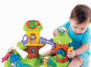
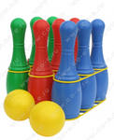
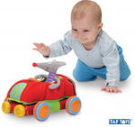
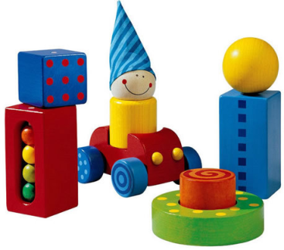

Slide 4
«Детская природа ясно требует наглядности. Учите ребенка каким-нибудь известным ему словам, и он будет долго и напрасно мучиться над ними, но свяжите с картинками 20 таких слов – и ребенок усвоит их на лету…» К.Д.Ушинский

